Slide 1
Černá luna ve znameních a domech
Petra Nel Smolová
28. ledna 2014

Slide 2
Karma je přírodní zákon
Co zaseješ, to sklidíš.
V přírodě má vše své místo, stejnou hodnotu a důležitost.
Černá luna symbolizuje, to co je odmítané či nadřazené nad ostatní.
Tak, aby se i tato oblast navrátila do správné polohy, jsme s tím to tématem stále konfrontováni.
Buď skrze své prožívání nebo skrze druhé, kteří nám něco „dělají“.

Slide 3
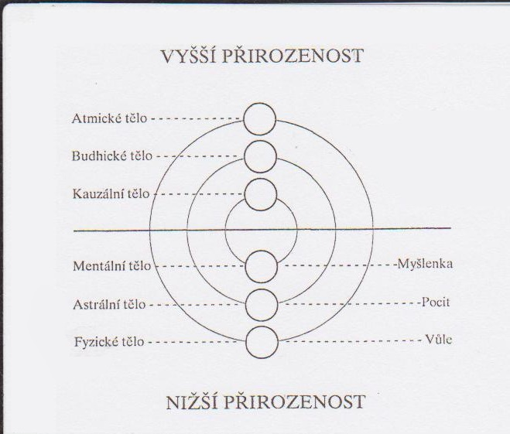
Vyšší přirozenost

Slide 4

Strom života

Slide 5
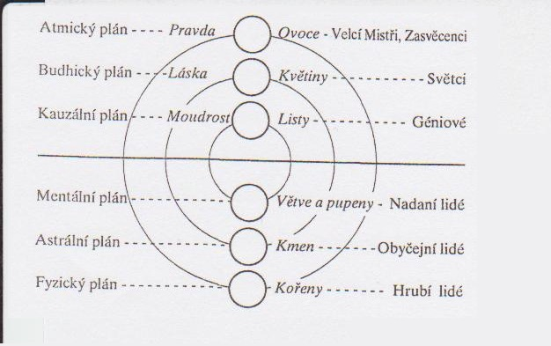
Úrovně

Slide 6
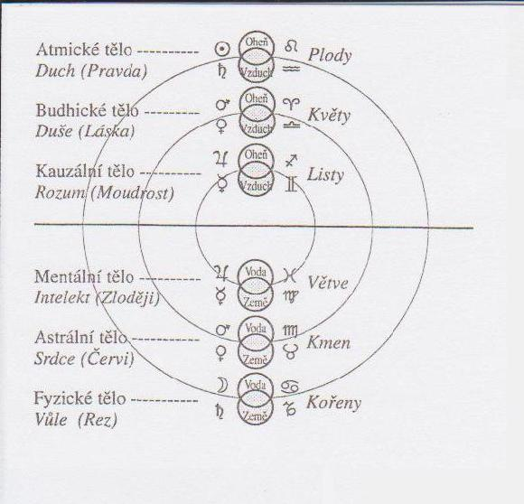
Astrologická symbolika

Slide 7
Černá luna v Beranu
strach z agresivity
zbrklost
agresor
potlačený vztek, hněv
ztráta vědomí sama sebe, zapomnění kdo jsem
poprava, useknutí hlavy
válka, bojovník- viník, oběť
násilí
potřeba se stále prosazovat, bojovat

Slide 8
Černá luna v Býku
nehodnota
nemám žádnou cenu
prázdnota
peníze - nedostatek či hromadění
požitkářství či asketismus
nevnímá potřeby druhých

Slide 9
Černá luna v Blížencích
vědění, mysl
pocit hlouposti
neustálá potřeba sbírání informací, vzdělání
žvanivost
pomlouvačnost
síla slova
přehlcená mysl, člověk je jen v hlavě

Slide 10
Černá luna v Raku
zraněné dítě
strach z dospělosti, zodpovědnosti
problematický vztah s matkou
závislost na matce
problémy s dětmi, především s dcerami
strach mít děti
odmítavý vztah k rodné zemi

Slide 11
Černá luna ve Lvu
zraněné srdce
neschopnost prožívat
neuznané dítě (Boha)
odmítání otce či odmítnutí otcem
otec představuje ohrožení
otec představuje „Boha“
dokazování, soupeření
potřeba přijmout dědictví svého otce
odmítání mužského aspektu
projekce temnoty na muže
sobectví, sebestřednost

Slide 12
Černá luna v Panně
strach ze tmy, z temnoty, nečistot
sklon k sterilitě
problematický vztah ke každodennosti, povinnostem
workoholismus
světlo a tma
práce – očišťování temnoty, špíny
odmítání každodenní hygieny nebo lpění na dokonalé hygieně
mít vše pod kontrolou
porodní „báby“
průvodci transformací
dosáhnout duchovní čistoty a dokonalosti

Slide 13
Černá luna ve Vahách
odmítání, být odmítnut
soud, hodnocení
závislost na hodnocení druhých
sebestřednost
zavděčování se
narcismus
strach ze samoty
strach z kritiky a zesměšnění
veřejné odsouzení

Slide 14
Černá luna ve Štíru
světec a hříšník
nenávist
pomstychtivost
kritičnost
sexualita
manipulace a moc
silné prožívání

Slide 15
Černá luna ve Střelci
Víra a marnost
Zklamání z duchovní cesty (rozpor mezi tím, co se říká a co se žije uvnitř církve)
Cizina
Světský a duchovní život
Fanatismus a ateismus
Pravda
Problematický vztah k víře, k formám církve
Pravda nevítězí
Rozpor mezi lidskou a vyšší pravdou

Slide 16
Černá luna v Kozorohu
  strach prožívat bolest a utrpení
  strach ze selhání
  zavřené prožívání
  povinnost a zodpovědnost
  uzavřenost, chladnost, tvrdost, necitlivost
  zrada
  odmítání zodpovědnosti, řádu a pravidel
  problém s autoritami

Slide 17
Černá luna ve Vodnáři
život za sklem
pesimismus
odmítnutí možností
nedůvěra v lidi
naprosto střízlivé jednání v krizových situací
problém s přáteli

Slide 18
Černá luna v Rybách
život vnímám jako utrpení
malá mořská víla
zapomínání
problémy s chodidly, boty
útěk z reality
přecitlivělost
vytěsňování se z těla

Slide 19
Nashledanou
Petra Nel Smolová

